Slide 1
КАКО УЧИТИ ОД ГУСАКА

Slide 2
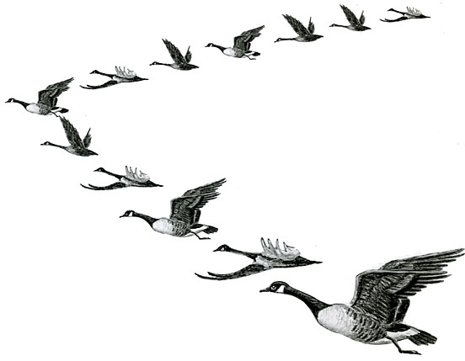

Slide 3
Чињеница бр. 1
Кад год било која гуска из јата махне крилима, то ствара “потисак” који помаже свим птицама. Летећи у тзв. “V” формацији, јато повећава дужину лета за чак 71% у поређењу са појединачним резултатима једне птице.
Лекција: Они који теже заједничком циљу тамо стижу брже и лакше уколико гаје осећај заједништва јер путују уз помоћ групног “потиска”.

Slide 4
Чињеница бр. 2
Када птица испадне из формацје сместа осети отпор и потребу да се врати у јато. Тамо јој у лету помаже “ваздушни џеп” који ствара птица испред ње.
Лекција: Да смо паметни као гуске, стално бисмо били у формацији са онима који теже истом циљу као и ми. Они би помагали нама, а ми другима.

Slide 5
Чињеница бр. 3
Када се предводник јата умори, једноставно препусти вођство другоме. А сам се смести у ред иза, одмарајући се у “ваздушном џепу”.
Лекција: Вреди смењивати се на тешким пословима и делити лидерство са другима. Јер, као и гуске и људи зависе од способности, талента и снаге свих својих сарадника.

Slide 6
Чињеница бр. 4
Све гуске које лете у формацији гласно охрабрују оне испред себе да држе оређену брзину.
Лекција: Треба бити сигуран да је наш темпо прихватљив за друге. У групама у којима такво охрабривање постоји, учинак је бољи.

Slide 7
Чињеница бр. 5
Када се нека гуска разболи, буде рањена или устраљана, две гуске напуштају формацију и лете за њом да би јој помогле и заштитиле је. Остају са њом све док не угине или поново буде у стању да узлети. Тада се придружују новом јату или сустижу оно које је поодмакло.
Лекција: Ако следимо мудрост гусака, остајаћемо једни уз друге и утешким временима баш као што чинимо и у добрим.

